Slide 1
工业和信息化精品系列教材
模块五
新一代信息技术概述
信息技术（基础模块）
（WPS Office）（慕课版）

Slide 2
目录
任务一
新一代信息技术的基本概念
任务二
新一代信息技术的技术特点与典型应用
任务三
新一代信息技术与其他产业融合

Slide 3
任务描述
任务一
新一代信息技术的基本概念
任务描述
在农业经济时代，社会基础设施主要包括道路、运河、码头、驿站等，而市场、客栈、衙门、娱乐场所等均构筑于这些社会基础设施之上，并行使各自的职能，满足人类多样化需求；工业经济时代也同样如此。
下面将通过百度搜索引擎来了解新一代信息技术产业的范围，并通过网络资料了解我国华为公司的主要业务，请读者试着分析这些业务与新一代信息技术的关系。

Slide 4
技术分析
任务一
新一代信息技术的基本概念
技术分析
（一）认识主要的新一代信息技术
（二）新一代信息技术产生的原因
（三）新一代信息技术的发展

Slide 5
（一）认识主要的新一代信息技术
新一代信息技术是对传统计算机、集成电路与无线通信的升级，且以人工智能、量子信息、物联网、区块链等为代表的新兴技术。新一代信息技术主要包含以下几个方面。
物联网
高性能集成电路
01
02
03
04
05
下一代通信网络
三网融合
云计算

Slide 6
（二）新一代信息技术产生的原因
在国际新一轮产业竞争的背景下，各国纷纷制定新兴产业发展战略，从而抢占经济和科技的制高点。我国大力推进战略性新兴产业政策的出台，也必将推动和扶持我国新兴产业的崛起。其中，新一代信息技术战略的实施对于促进产业机构的优化升级，加速信息化和工业化深度融合的步伐，加快社会整体信息化进程将起到关键性作用。

Slide 7
（三）新一代信息技术的发展
从20世纪80年代中期到21世纪初，广泛流行的是个人计算机和通过互联网连接的分散的服务器，它们被认为是第一代信息技术平台。近年来，以移动互联网、云计算、大数据为特征的第三代信息技术架构蓬勃发展，催生了新一代信息技术的诞生。

Slide 8
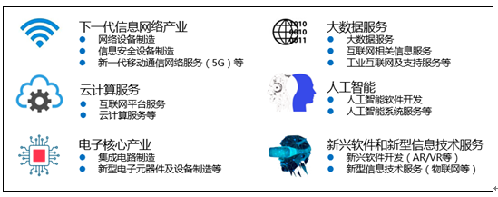
任务实现
（1）通过百度搜索引擎以“新一代信息技术产业”为关键词搜索，我们可以了解到新一代信息技术产业位居九大战略性新兴产业之首。新一代信息技术产业的范围主要包括范围如下图所示。
（2）访问华为的官网，查看其公司介绍及主要的产品、服务和行业解决方案，我们可以发现华为是全球领先的信息与通信技术基础设施和智能终端提供商。华为的主要业务包括如下图所示。

Slide 9
目录
任务一
新一代信息技术的基本概念
任务二
新一代信息技术的技术特点与典型应用
任务三
新一代信息技术与其他产业融合

Slide 10
任务描述
任务二
新一代信息技术的技术特点与典型应用
任务描述
新一代信息技术创新异常活跃，技术融合步伐不断加快，催生出一系列新产品、新应用和新模式，如大数据、物联网、人工智能、云计算、区块链等。而新一代信息技术的应用场景也变得多种多样。
同学们，请想一想，生活中还有哪些新一代信息技术的典型应用场景，并分析其相关技术特点。

Slide 11
技术分析
任务二
新一代信息技术的技术特点与典型应用
技术分析
（一）大数据
（五）高性能集成电路
（二）物联网
（六）云计算
（三）人工智能
（七）区块链
（四）工业互联网

Slide 12
（一）大数据
1．高能物理
2．推荐系统
高能物理是一个与大数据联系十分紧密的学科。科学家往往要从大量的数据中发现一些小概率的粒子事件，如比较典型的离线处理方式，由探测器组负责在实验时获取数据，而最新的LHC（大型强子对撞机）实验每年采集的数据高达15PB。
推荐系统可以通过电子商务网站向用户提供商品信息和建议，如商品推荐、新闻推荐、视频推荐等。而实现推荐过程则需要依赖大数据技术，用户在访问网站时，网站会记录和分析用户的行为并建立模型，将该模型与数据库中的产品进行匹配后，才能完成推荐过程。

Slide 13
（一）大数据
3．搜索引擎系统
搜索引擎是常见的大数据系统，为了有效地完成互联网上数量巨多的信息的收集、分类和处理工作，搜索引擎系统大多基于集群架构。搜索引擎的发展历程为大数据的研究积累了宝贵的经验。

Slide 14
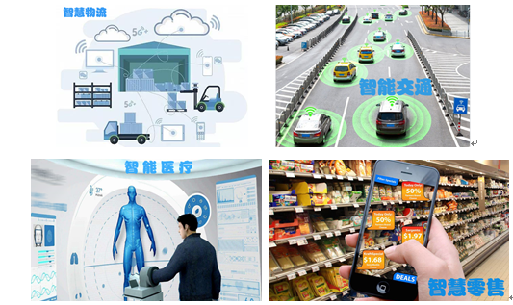
（二）物联网
1．智慧物流
智慧物流以物联网、人工智能、大数据等信息技术为支撑，在物流的运输、仓储、配送等各个环节实现系统感知、全面分析和处理等功能。

Slide 15
（二）物联网
2．智能交通
智能交通是物联网的一种重要体现形式，它利用信息技术将人、车和路紧密地结合起来，可改善交通运输环境、保障交通安全并提高资源利用率。物联网技术在智能交通领域的应用包括以下6种。
01
智能公交车
02
智慧停车
03
共享单车
04
车联网
05
充电桩监测
06
智能红绿灯

Slide 16
（二）物联网
3．智能医疗
4．智慧零售
在智能医疗领域，新技术的应用必须以人为中心。
对人的智能化管理指的是通过传感器对人的生理状态进行监测。
对物的智能化管理指的是通过射频识别技术对医疗设备、物品进行监控与管理。
行业内将零售按照距离分为了远场零售、中场零售、近场零售3种，三者分别以电商、超市和自动（无人）售货机为代表。物联网技术可以用于近场和中场零售，且主要应用于近场零售，即无人便利店和自动售货机。

Slide 17
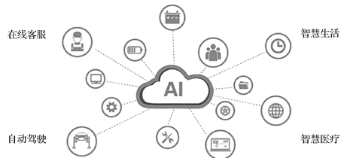
（三）人工智能
1．在线客服
在线客服是一种以网站为媒介即时进行沟通的通信技术，主要以聊天机器人的形式自动与消费者沟通，并及时解决消费者的一些问题。聊天机器人一定要善于理解自然语言，懂得语言所传达的意义。

Slide 18
（三）人工智能
2．自动驾驶
自动驾驶是现在逐渐发展成熟的一项智能应用。自动驾驶一旦实现，将会有如下改变。
汽车本身的形态会发生变化。自动驾驶的汽车不需要司机和方向盘，其形态可能会发生较大的变化。
未来的道路将发生改变。未来道路会按照自动驾驶汽车的要求重新进行设计，专用于自动驾驶的车道可能变得更窄，交通信号可以更容易被自动驾驶汽车识别。
完全意义上的共享汽车将成为现实。大多数的汽车可以用共享经济的模式，实现随叫随到。

Slide 19
（三）人工智能
3．智慧生活
目前的机器翻译已经可以达到基本表达原文语意的水平，不影响理解与沟通。但假以时日，不断提高翻译准确度的人工智能系统很有可能悄然越过业余译员和职业译员之间的技术鸿沟，一跃成为翻译“专家”。
4．智慧医疗
智慧医疗（Wise Information Technology of 120，WIT120）是最近兴起的专有医疗名词，它通过打造健康档案区域医疗信息平台，利用先进的物联网技术，实现患者与医务人员、医疗机构、医疗设备之间的互动，从而逐步实现信息化。

Slide 20
（四）工业互联网
工业互联网的核心三要素是人、机器、数据分析软件。
工业互联网将带有内置感应器的机器和复杂的软件与其他机器、人员连接起来，如将飞机发动机连接到工业互联网中，当机器感应到满足了触发条件和接收到通信信号的时候，就能从中提取数据并进行分析，从而成为有理解能力的工具，能更有效地发挥出该机器的潜能。

Slide 21
（五）高性能集成电路
目前，我国集成电路产业处于全球市场竞争力较弱，对外依赖度较高的局面。因此，我国正积极发展集成电路产业链，其发展重点体现在以下几个方面。
02
壮大芯片制造业规模
03
完善产业链
01
着力开发高性能集成电路产品

Slide 22
（六）云计算
1．云计算的特点
与传统的资源提供方式相比，云计算主要具有以下特点。
01
02
03
04
超大规模
高可扩展性
按需服务
虚拟化

Slide 23
（六）云计算
2．云计算的应用
随着云计算技术产品、解决方案的不断成熟，云计算技术的应用领域也在不断扩大，衍生出了云安全、云存储、云游戏等各种功能。
云安全是云计算技术的重要分支，在反病毒领域得到了广泛应用。
云存储是一种新兴的网络存储技术，可将资源存储到“云”上供用户存取。
云游戏是一种以云计算技术为基础的在线游戏技术，云游戏模式中的所有游戏都在服务器端运行，并通过网络将渲染后的游戏画面压缩传送给用户。

Slide 24
（七）区块链
区块链（Blockchain）是分布式数据存储、加密算法、点对点传输、共识机制等计算机技术的全新应用方式，它具有数据块链式、不可伪造和防篡改、高可靠性等关键特征。
存证防伪
数字货币
数据服务

Slide 25
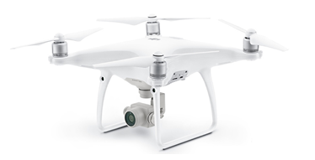
任务实现
人工智能、区块链、大数据等新一代信息技术正在经济社会的各领域快速渗透与应用，成为驱动行业技术创新和产业变革的重要力量。其中，人工智能在我们的生活中的应用尤其普遍，所示的航拍无人机便是利用人工智能、物联网、大数据技术等使得定位更加准确，图像分析结果更加精确。

Slide 26
任务实现
除此之外，请同学们思考还有哪些典型应用场景或产品并将其填入下表中，分析该典型应用场景和产品都应用了哪些新一代信息技术。下图所示为 新一代信息技术典型应用场景与产品分析。

Slide 27
目录
任务一
新一代信息技术的基本概念
任务二
新一代信息技术的技术特点与典型应用
任务三
新一代信息技术与其他产业融合

Slide 28
任务描述
任务三
新一代信息技术与其他产业融合
任务描述
新一代信息产业的市场规模正在逐渐扩大，快速发展的信息技术也与其他产业进行了高度融合，如工业互联网就是新一代信息技术与制造业深度融合的新兴产物。除此之外，新一代信息技术也与生物医疗产业、汽车产业等进行了深度融合。
请同学们在网上搜索新一代信息技术与其他产业融合的相关视频资料，通过视频进一步了解新一代信息技术产业发展的趋势。

Slide 29
技术分析
任务三
新一代信息技术与其他产业融合
技术分析
（一）三网融合
（二）新一代信息技术与制造业融合
（三）新一代信息技术与生物医药产业融合
（四）新一代信息技术与汽车产业融合

Slide 30
（一）三网融合
三网指现代信息产业中的3个不同行业，即电信业、计算机业和有线电视业。三网融合的特点主要表现在以下3个方面。
强调业务融合
>
强调中国特色
>
明确广电和电信有限度的双向接入
>

Slide 31
（二）新一代信息技术与制造业融合
新一代信息技术与制造业深度融合是推动制造业转型升级的重要举措，是抢占全球新一轮产业竞争制高点的必然选择。目前，我国新一代信息技术与制造业融合发展成效显著，主要体现在以下3个方面。
01
02
产业数字化基础不断夯实
加快企业数字化转型步伐
03
企业创新能力不断增强

Slide 32
（三）新一代信息技术与生物医药产业融合
近年来、以云计算、智能终端等为代表的新一代信息技术在生物医药产业得到了越来越广泛的应用。主要体现在以下3个方面。
研发环节
生产流通环节
医疗服务环节

Slide 33
（四）新一代信息技术与汽车产业融合
当汽车保有量接近饱和时，汽车产业曾经一度被误认为是夕阳产业，但实际上全球汽车产业的发展从未止步。尤其是在新一代信息技术与汽车产业深度融合之后，汽车产业焕发新生。新一代信息技术与汽车产业的深度融合呈现出以下3个新特征。
(1)
从产品形态来看，汽车不只是交通工具还是智能终端。
(2)
从技术层面来看，汽车从单一的硬件制造走向软硬一体化。
(3)
从制造方式来看，由大规模同质化生产逐步转向为个性化定制。

Slide 34
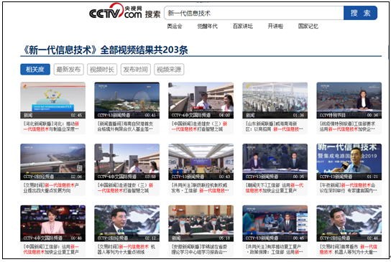
任务实现
先进的信息技术对各行各业的发展产生了巨大的影响。打开央视网，搜索以“新一代信息技术”为主题的相关视频，如左图所示。
在搜索结果中观看新一代信息技术与其他产业融合的相关视频，如“河北：推动新一代信息技术与制造业深度融合 助力工业转型升级”“走进雄安（三）新一代信息技术打造智慧之城”等视频，如下图所示。

Slide 35
信息技术（基础模块）
（WPS Office）（慕课版）
感谢聆听

Slide 36
更多样书申请和资源下载需求，请登录人邮教育社区（www.ryjiaoyu.com)
海量图书方便查询
囊括各大品类，您想要的应有尽有
优惠购书
教师可以申请最低折扣
学生直接优惠购买图书
免费申请样书
教师免费申请样书，
我们将安排快递迅速送达
成为作者
下载配套资源
欢迎写文章／投稿，我们强大的编辑团队将为您提供专业和高效的编辑出版服务
教学视频、PPT课件、教学案例、
习题答案、模拟试卷等丰富资源
免费下载

